Slide 1
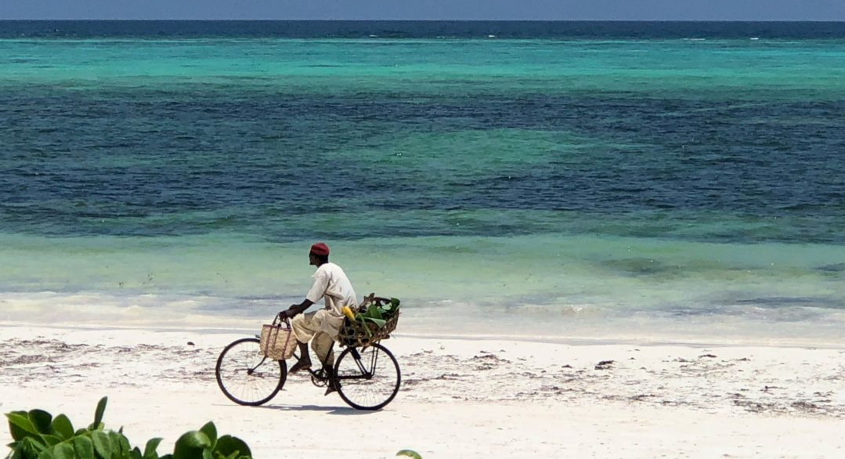

Vivre en pleine nature N° 4 par Lande

Slide 2
ZANZIBAR, LE GUIDE!

Slide 3
Zanzibar… Ce nom fait rêver et nous emporte sur un petit bout d’Afrique échoué au large de la Tanzanie, emprunt de mystère et d’exotisme. Bercé de mille influences, l’Afrique et l’Orient s’y mêlent dans un parfum de girofliers.
Cosmopolite et métissée, l’ile fût au 19ème siècle la capitale du sultanat d’Oman et une plate-forme importante du commerce des esclaves et des épices. Ile arabe en Afrique, Zanzibar la merveilleuse déploie ses charmes épicés pour offrir aux voyageurs un mélange de plages paradisiaques, de culture et d’authenticité.

Slide 4
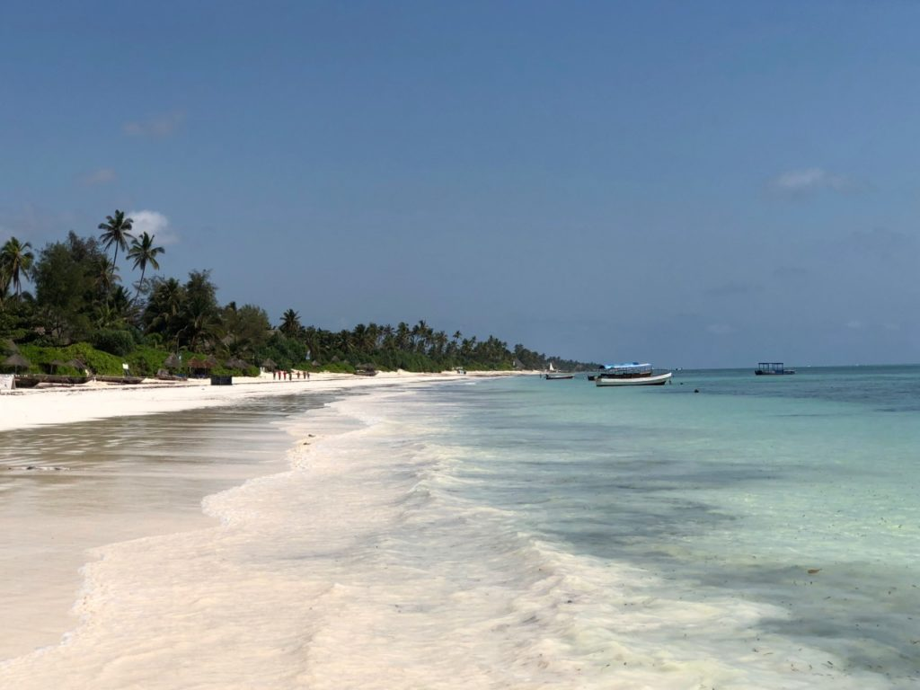

Slide 5
LES VILLAGES DE PÊCHEURS DE ZANZIBAR
De nombreux touristes filent directement en sortant de l’avion vers les luxueux resorts de la pointe nord de Zanzibar. Ils ne visiteront sans doute jamais Stone Town et n’approcheront pas la culture zanzibarite qui fait toute la saveur de cette ile. Tant mieux pour nous, ça nous laisse la voie libre pour découvrir les petits villages de pêcheurs posés sur des plages idylliques où il fait bon vivre au rythme de la vie locale. Ces villages proposent une bonne petite infrastructure hôtelière : quelques guesthouses de charme, des villas privées, des petits restaurants ou bars de plage, des centres de plongée ou de kite surf… Juste de quoi profiter confortablement de ces endroits dans une ambiance chaleureuse et authentique. Ces villages valent donc vraiment la peine de s’y attarder et, pour moi, c’est une des meilleures options de logement sur l’ile

Slide 6
matemwe (nord – est)
Un autre petit village de pêcheurs où la vie s’étire doucement le long de sa longue plage immaculée. Matemwe est assez proche de la touristique Nungwi mais a totalement conservé sa quiétude et son authenticité. C’est aussi un excellent choix pour les amoureux des fonds marins puisque que Matemwe est situé en face de la petite ile de Mnemba, haut lieu de plongée et snorkeling. C’est d’ailleurs à Matemwe que nous avons terminé notre séjour à Zanzibar.

Slide 7
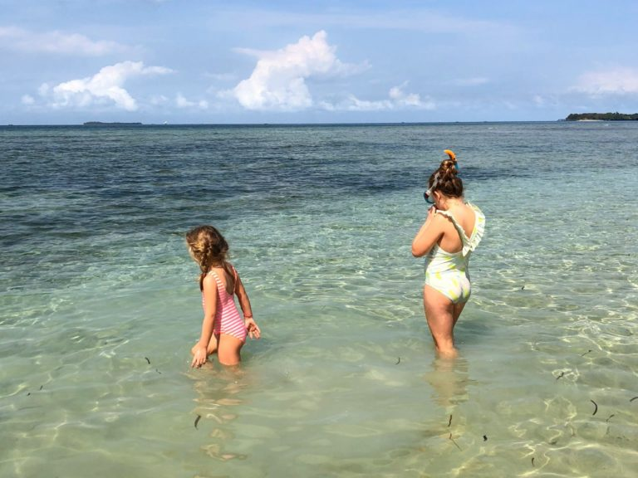

Slide 8
PLONGÉE ET SNORKELING
Zanzibar est connu pour ses très beaux fonds marins et sa faune aquatique. C’est au Nord de l’ile et principalement autour de l’atoll de Mnemba que vous trouverez les plus beaux sites de plongée et de snorkeling. Vous trouverez des centres de plongée un peu partout sur l’ile pour vous proposer ces excursions marines.

Slide 9
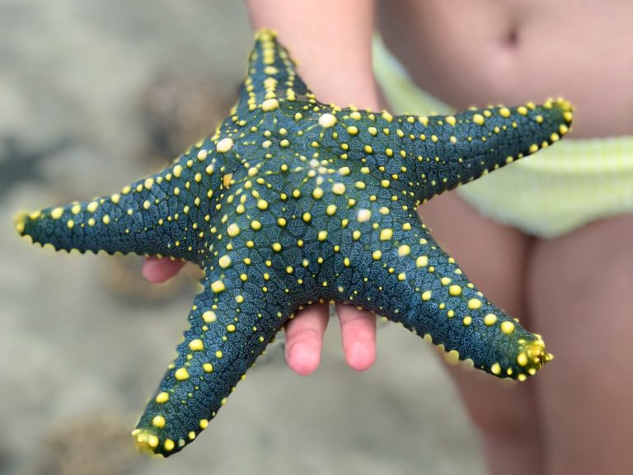

Slide 10
jambiani – paje (sud – est)
Deux petits villages de pêcheurs sur la côte Sud-Est de l’ile où on profite en toute quiétude des plages paradisiaques et des scènes de vie traditionnelles de l’ile. A marée haute, les Dhows (bateaux traditionnels en bois) s’en vont avec à leur bord, les pêcheurs du village. A marée basse, les femmes viennent ramasser les algues qu’elles revendront ensuite à l’industrie pharmaceutique ou alimentaire. Cette pratique est assez récente et est d’ailleurs devenue une des activités économiques les plus importantes de l’ile

Slide 11
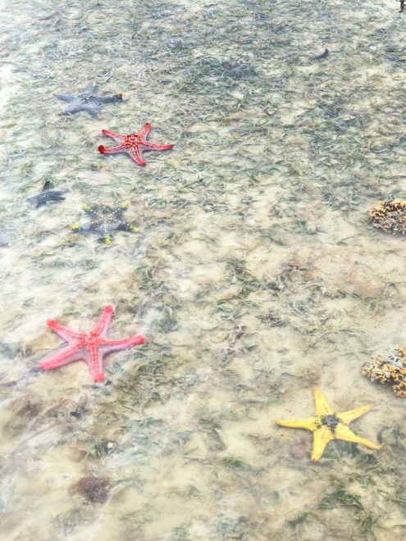
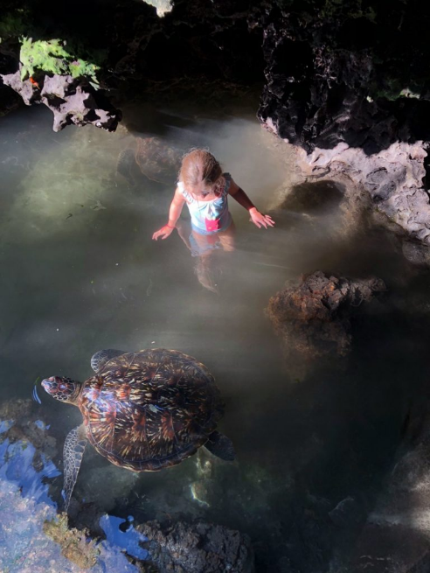

Slide 12
matemwe (nord – est)
Un autre petit village de pêcheurs où la vie s’étire doucement le long de sa longue plage immaculée. Matemwe est assez proche de la touristique Nungwi mais a totalement conservé sa quiétude et son authenticité. C’est aussi un excellent choix pour les amoureux des fonds marins puisque que Matemwe est situé en face de la petite ile de Mnemba, haut lieu de plongée et snorkeling. C’est d’ailleurs à Matemwe que nous avons terminé notre séjour à Zanzibar.

Slide 13
A faire à Jambiani – Paje :
Louer un vélo pour parcourir la plage jusqu’aux villages voisins. La plage est faite d’un sable blanc immaculé et assez dur, si bien qu’elle se prête parfaitement à ce moyen de transport (très utilisé par les locaux d’ailleurs).
Visiter le village de Jambiani et notamment son petit marché typique.
Visiter la ferme des algues de Paje, entreprise responsable qui cultive, récolte, sèche et transforme les algues ramassées par les femmes du village.
S’initier au kite-surf (surtout du côté de Paje), de préférence de décembre à février et de juin à août.
Déjeuner dans les restaurants de plage comme le Zanzistar ou le super chill Mr Kahawa.
Faire une excursion dans la forêt de mangroves de Jozani et partir à la recherche des colobes à crête rousse, petits singes emblèmes de l’ile.

Slide 14
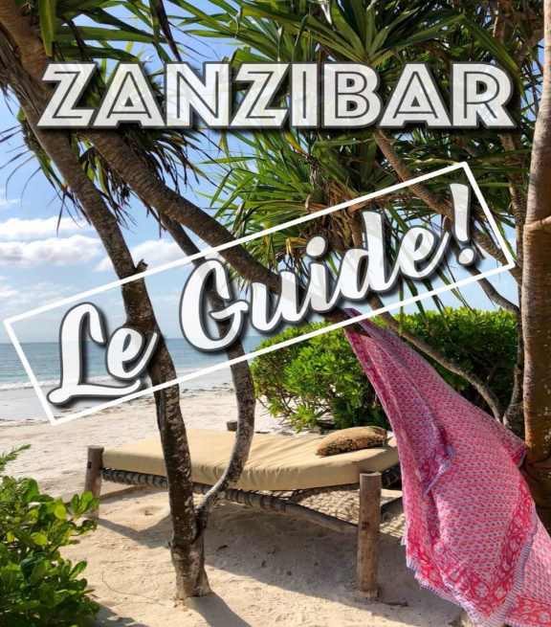

Slide 15
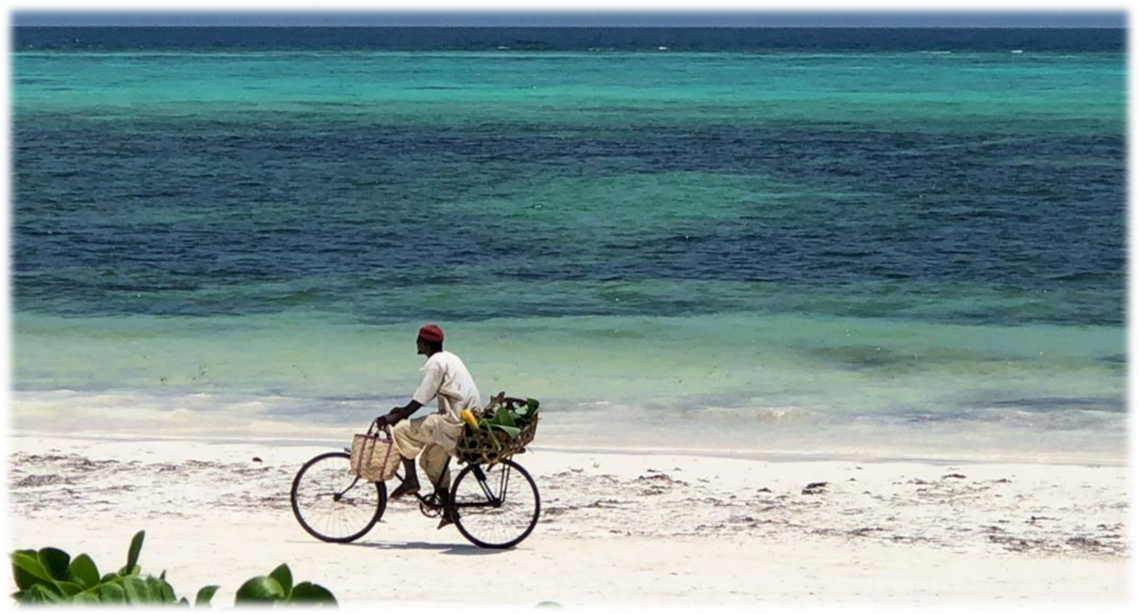
C’était
Vivre en pleine nature par Lande

